Slide 1
Напредни систем контроле приступа у систему паметне куће
Кандидат: Огњен Стојисављевић
Ментор: проф. др Марија Антић
Универзитет у Новом Саду · Факултет техничких наука · Нови Сад, 2026.
Notes:
• Pozdraviti sve prisutne i zahvaliti se
• Predstaviti sebe i profesora
• Tema rada

Slide 2
ПРОБЛЕМ
Мотивација
Једнак приступ за све кориснике није довољан.
1
Више корисника
!
Реални сценарио
Исти систем користи више особа истовремено
Различите потребе
Станари, гости, апартмани, хотели, сервисери — није прихватљиво да сви имају исти ниво контроле.
2
Корисници немају исте потребе ни одговорности
3
Контекст приступа
Пример: гост у апартману треба да управља само својим простором — не и системским подешавањима ни другим корисницима.
Приступ треба ограничити по улози, зони и времену
4
Заштита на више слојева
Ограничење у апликацији није једини механизам заштите
Огњен Стојисављевић · Мастер рад · 2026
2
Notes:
• Jednu istalaciju pametne kuce moze koristiti vise korisnika
• Razliciti korisnici imaju razlicite potrebe
• Odjedjene korisnike treba ogranici prema njihoim potrebama
• Gost/Vlasnik

Slide 3
ЗАДАТАК
Циљ рада
Реализација механизма корисничких подулога кроз више слојева система — а не само сакривање опција у апликацији.
1
2
3
4
5
Различити профили
Ограничење по зонама
Нивои права
Временско ограничење
Провера на контролеру
додела профила корисницима
приступ само додељеном простору
read · execute · manage
приступ важи ограничен период
коначна одлука на извршном слоју
Огњен Стојисављевић · Мастер рад · 2026
3
Notes:
• Cilj rada je realizacija korisnickih poduloga na svim slojevima sistema
• Podrzati razlicite korisnicke poduloge
• Pristup treba ograniciti po zonama
• Prava podeljena на read, execute и manage.
• Vremensko ogranicenje profila
• Konacna provera zahteva treba da bude na kontroleru

Slide 4
ТЕОРИЈСКА ОСНОВА
Модели контроле приступа
RBAC
ABAC
Предложени модел
Role-Based Access Control
Attribute-Based Access Control
Корисничка подулога
Права се везују за улогу корисника
Приступ зависи од атрибута и контекста
Подулога + контролер + ACL
власник · станар · гост
зона · ресурс · време
зона · право · време
Огњен Стојисављевић · Мастер рад · 2026
4
Notes:
• Iz literature koje smo koristili za ovaj rad prepoznajemo RBAC i ABAC
• RBAC prava se vezuju za korisnicku ulogu
• ABAC pristup se odredjuje na osnovu atributa i konteksta
• Nase resenje koristi kombinaciju ovih pristupa
• Poduloga predstavlja osnovni pristupni kontekst
• Kontekst se dalje odredjuje izabranim kontrolerom, zonama i vremenom.

Slide 5
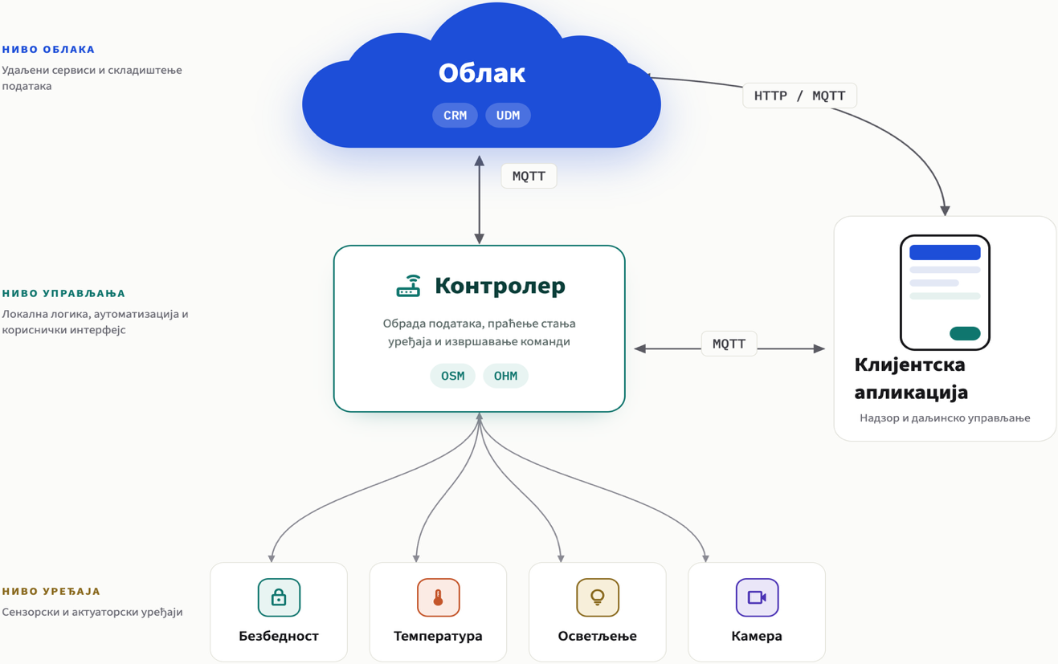
СИСТЕМ
OBLO систем паметне куће
Основне компоненте
Сервис у облаку
1
удаљени приступ, налози
2
Контролер
локална логика, уређаји
3
Клијентска апликација
приказ и управљање
4
Периферни уређаји
сензори и актуатори
Огњен Стојисављевић · Мастер рад · 2026
5
Notes:
• OBLO sistem je jedno od resenja za sistem pametne kuce
• OBLO je sistem koji se sastoji od sledecih medjusobno povezanih komponenti:
- Kontroler predstavlja mozak sistema i njegov izvrsni sloj
- Servis u oblaku upravlja udaljenim pristupom i korisnickim podacima
- Klijentska aplikacija omogucava upravljanje i prikaz sistema korisniku
- Periferni uredjaji: senzori/aktuatori - javljaju stanja uredjaja i izvrsavaju komadne
• Zadatak rada je bio da na postojece OBLO resenje nadogradimo poduloga
• Mehanizam poduloga mora funkcionisati na nivou app, GW, clouda

Slide 6
ПРОБЛЕМ
Ограничење једнокорисничког модела
1
Приступ целом систему
2
Без раздвајања по зонама
корисник види и мења све, без обзира на потребу
нема просторног ограничења над деловима система
3
Без раздвајања по операцији
4
Привремени приступ
не разликује преглед, извршавање и администрацију
гост и сервисер захтевају додатну контролу трајања
Огњен Стојисављевић · Мастер рад · 2026
6
Notes:
• Osnovni pristup nije jasno razdvojio korisnike
• Svaki korisnik koji ima pristup nekog kontroleru imao je kontrolu nad celim sistemom
• Cela kontrola nad sistemom - kotrola nad svim zonama u sistemu
• Ne postoji razdvajanje po tipu zeljene operacije (upravljanje/administracija/pregled)
• Korisnicke poduloge poput gosta i instalatera zahtevaju i vremensko ogranicenje
• Zbog ovih navedenih problema uveli smo mehanizam poduloga

Slide 7
КЉУЧНА ИДЕЈА
Корисничка подулога
Подулога није глобална улога налога, већ улога коју корисник има у контексту једног контролера.
Исти корисник може истовремено бити:
1
2
3
Власник
Станар
Гост
у свом стану
у другој инсталацији
у хотелској соби
7
Notes:
•Poduloga predstavlja ulogu korisnika u kontekstu odredjenog kontrolera.
• Sto znaci da nije globalna uloga odnosno uloga korisnickog naloga.
• Isti korisnicki nalog moze biti vlasnik nad kontrolerom odnosno sistemom u svom stanu, stanar na nekoj drugoj lokaciji na primer vikendici kod prijatelja, gost u hotelu.
• Poduloga odredjuje pristupni kontekst odredjenom kontroleru ili isntalaciji..

Slide 8
КОНЦЕПТ
Типови корисничких профила
Власник
Управник
Станар
Гост
Инсталатер
Пуна контрола над инсталацијом и профилима
Управљање профилима и приступом, без права контроле уређаја
Коришћење система у додељеним зонама
Привремени приступ додељеним зонама
Проширена права само током сервиса
manage
read + управљање профилима
execute
execute
manage
У раду је дефинисано пет подулога — свака са јасно одређеном наменом и обимом права.
Огњен Стојисављевић · Мастер рад · 2026
8
Notes:
• U datom resenju definisano je 5 korisnickih poduloga
• Vlasnik ima punu kontrolu nad sistemom i profilima. MANAGE
• Upravnik je poduloga koja moze da pravi druge korisnicke poduloge. READ
• Stanar koristi sistem u dodeljenim zonama sistema. EXECUTE
• Gost koristi sistem u dodeljenim zonama vremenski ogranicen. EXECUTE
• Instalater dobija vlasnicka prava tokom servisnog perioda. MANAGE
• Svaka poduloga ima jasno odredjenu namenu.

Slide 9
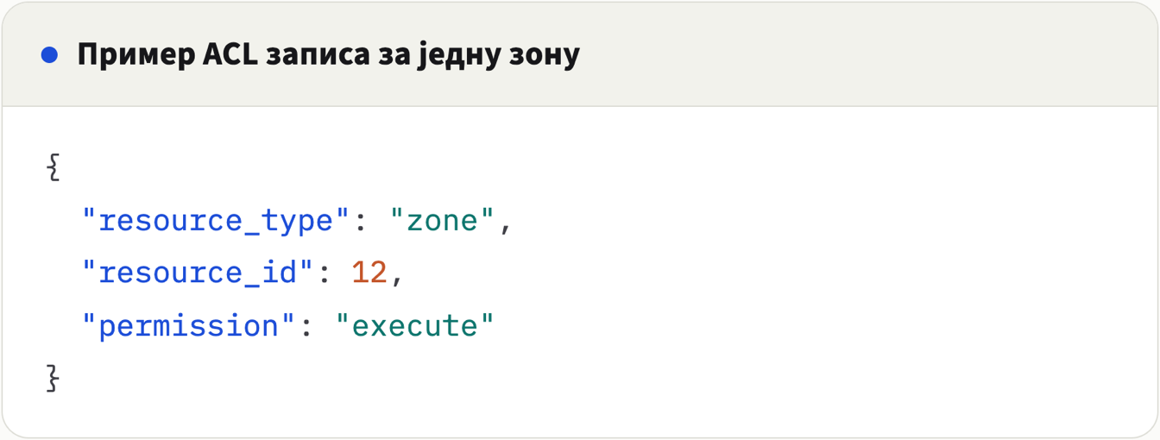
МОДЕЛ ПРИСТУПА
Приступна права и ACL
читање података и стања
read
ACL запис
resourceType — тип ресурса (нпр. зона)
resourceId — идентификатор ресурса
permission — ниво права
извршавање команди над уређајима
execute
управљање системом или профилима
manage
Права чине хијерархију: manage укључује execute, execute укључује read.
Огњен Стојисављевић · Мастер рад · 2026
9
Notes:
• Pristup je definisan kroz tri osnovna prava
• Read omogucava citanje podataka
• Execute omogucava citanje odnosno izvrsavanje podataka
• Manage omogucava citanje, izvrsavanje, administratorske operacije
• ACL povezuje resurs sa odredjenim korisnickim pravom
• Na taj nacin kad kreiramo korisnicku podulogu ogranicavamo je na odredjeni resurs.
• U trenutnoj implementaciji resourceType je ogranicen na zone, medjutim u daljem razvijanju mehanizma to moze biti konrektan uredjaj ili neki tip operacije, sta god zamislimo

Slide 10
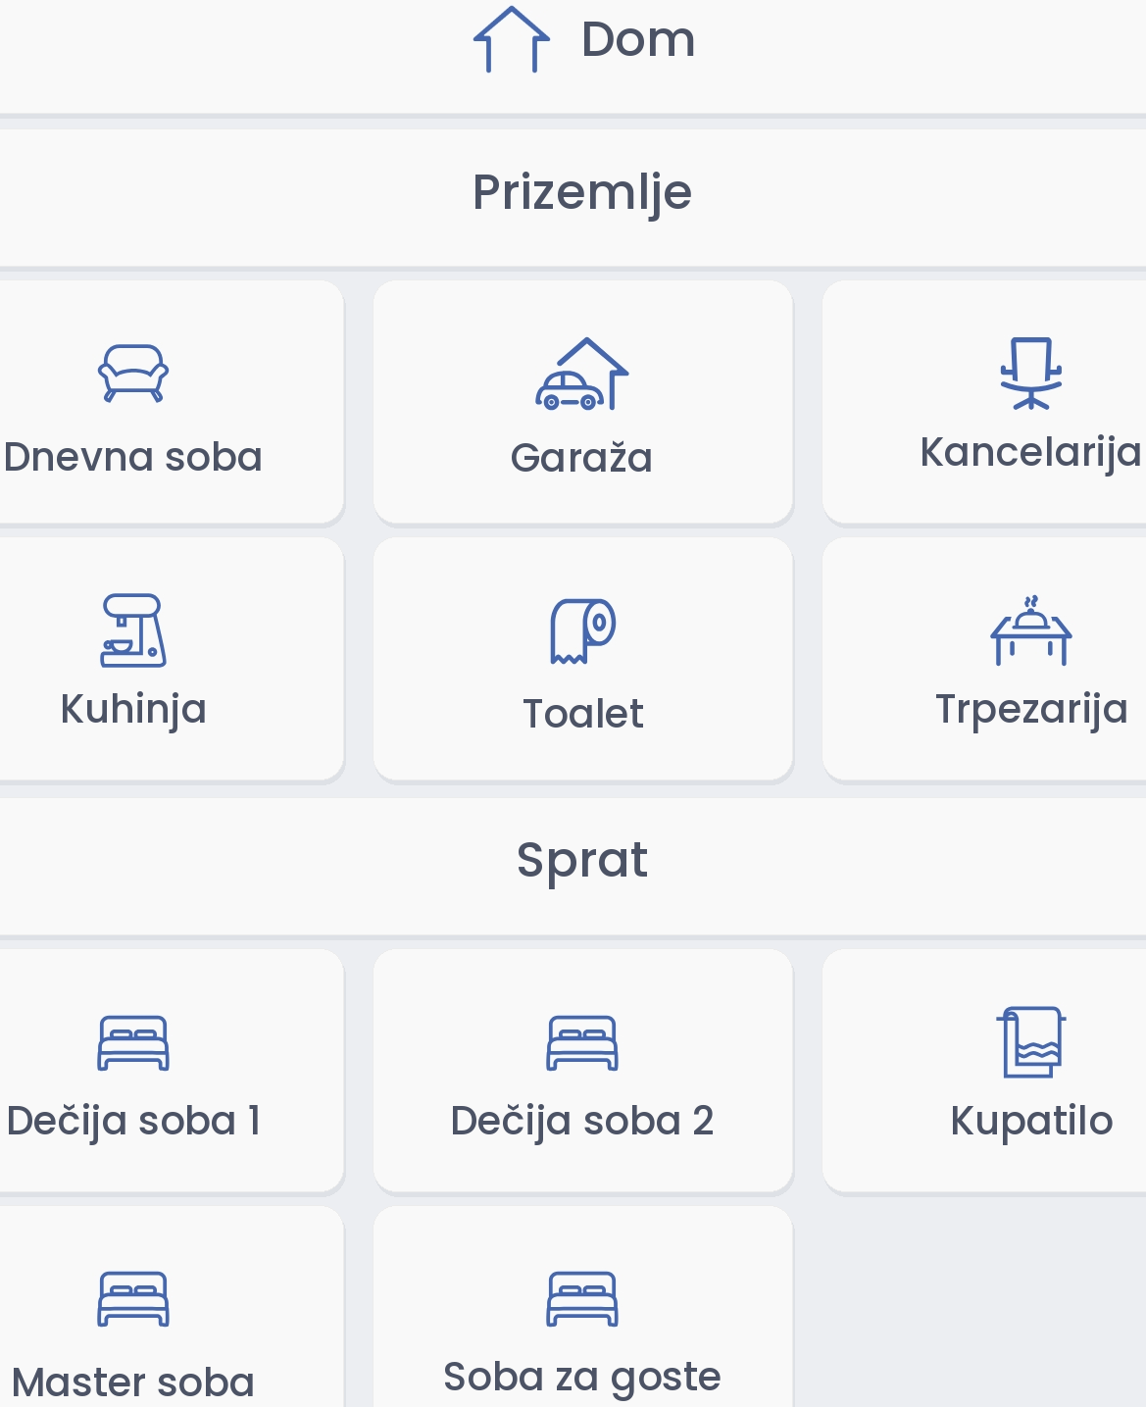
МОДЕЛ ПРИСТУПА
Ограничење приступа по зонама
Само додељене зоне
1
корисник добија приступ ограниченом простору
Ресурси ван листе скривени
2
оно што није у ACL листи није доступно
MQTT догађаји филтрирани
3
стижу само догађаји дозвољених зона
Провера на контролеру
4
команде се верификују на извршном слоју
Огњен Стојисављевић · Мастер рад · 2026
10
Notes:
• Korisnik dobija jasno definisan pristup dodeljenim zonama
• Na taj nacin ogranicavamo korisnika samo na deo dodeljenog sistema
• Lokalni model se prilagodjava dodeljenom delu sistema
• MQTT dogadjaji iz sistema se prilagodjavaju dodeljenom delu sistema
• Ne zelimo obavestenja iz nedodeljenih zona
• Kontroler proverava dodatno pristup na neki korisnicki upit ili komandu

Slide 11
МОДЕЛ ПРИСТУПА
Временски ограничен приступ
Примењује се на:
Ефекат
Г
Госта
✓
Приступ важи ограничено
само током боравка
само током дефинисаног периода
✓
Истеком престаје
И
Инсталатера
профил више није важећи
само током сервисне интервенције
✓
Систем се освежава
доступни подаци се ажурирају
Огњен Стојисављевић · Мастер рад · 2026
11
Notes:
• Vremenski ogranicen pristup koristi se kod privremenih profila
• Gost ima pristup samo tokom definisanog vreman
• Instalater ima pristup samo tokom servisnog perioda
• Nakon isteka vremenskog roka sistem se automatski uklanja datom korisniku
• Sistem osvezava korisnicke podatke nakon isteka

Slide 12
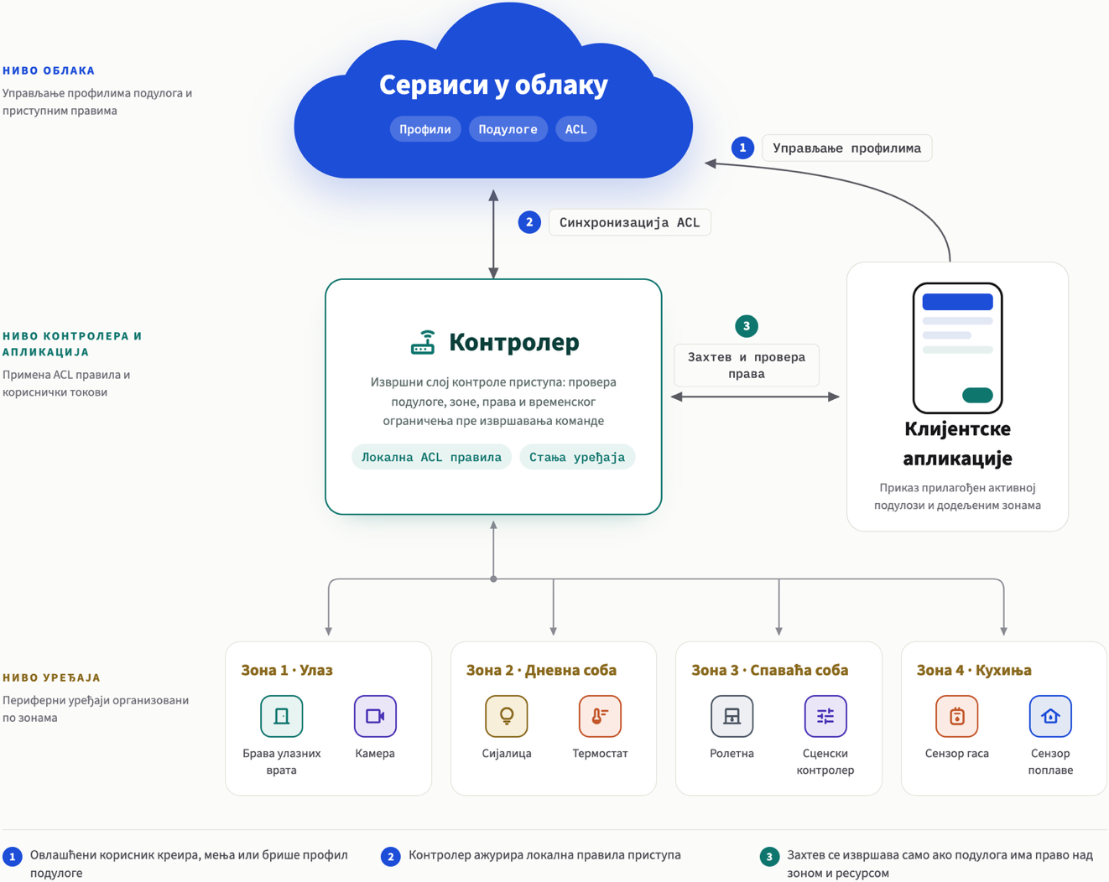
РАСПОДЕЛА ОДГОВОРНОСТИ
Архитектура решења
Сервис у облаку
профили · ACL · верификација
Контролер
примена правила
Апликација
приказ дозвољеног модела
Огњен Стојисављевић · Мастер рад · 2026
12
Notes:
• Servis u oblaku upravlja korisnickim podulogama ACL i sinhronizacijom sa GW
• Kontroler proverava i primenjuje pristupna prava
• Aplikacija prikazuje deo sistema dostupan datom korisniku

Slide 13
ИМПЛЕМЕНТАЦИЈА
REST API слој
Управљање профилима реализовано је преко REST команди које повезују апликацију и сервис у облаку.
1
Креирање профила
2
Читање листе профила
POST · нови профил за контролер
GET · сви профили инсталације
3
OTP верификација
4
Измена профила
POST · потврда приступа
PUT · подулога, зоне, трајање
5
Брисање профила
6
Инсталатерски приступ
DELETE · уклањање приступа
захтев и одобравање сервиса
Огњен Стојисављевић · Мастер рад · 2026
13
Notes:
• Upravljanje profilima je realizovano pomocu REST API sloja
• Podrzano je:
- kreiranje
- OTP verifikacija
- modifikacija postojeceg
- brisanje
- poseban tok za instalaterski pristup
• REST API pokriva ceo zivotni ciklus korisnickih profila

Slide 14
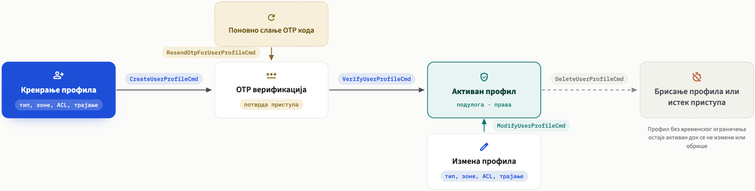
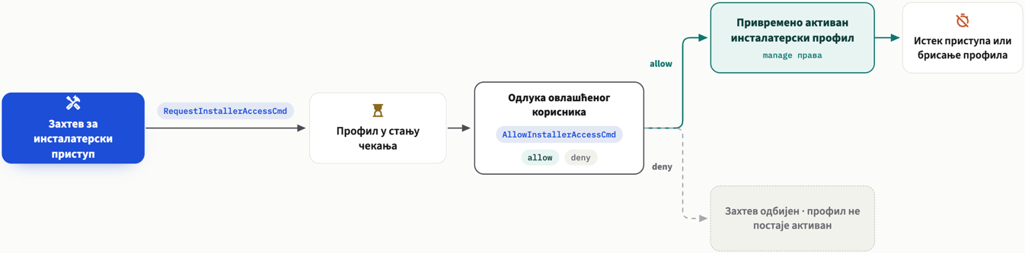
ИМПЛЕМЕНТАЦИЈА
Животни циклус профила
Стандардни профил
Инсталатерски приступ
Огњен Стојисављевић · Мастер рад · 2026
14
Notes:
• Razlikovacemo standardni rezim i instalaterski pristup u vidu zivotnog ciklusa
• Zivotni ciklus zapocinje kreiranjem
• Za verifikovanje koristi se OTP mehanizam
• Nakon uspesne verifikacije tek onda profil postaje aktivan i moguce za koriscenje
• Profil se moze modifikovati tokom svog postojanja
• Brisanjem ili istekom vremeskog pristupa profil nestaje
• Instalaterski tok izgleda tako sto servis zatrazi pristup od korisnika pomocu GW serial numbera a zatim mu korisnik odobri ili odbije. Pristup nestaje nakon isteka roka

Slide 15
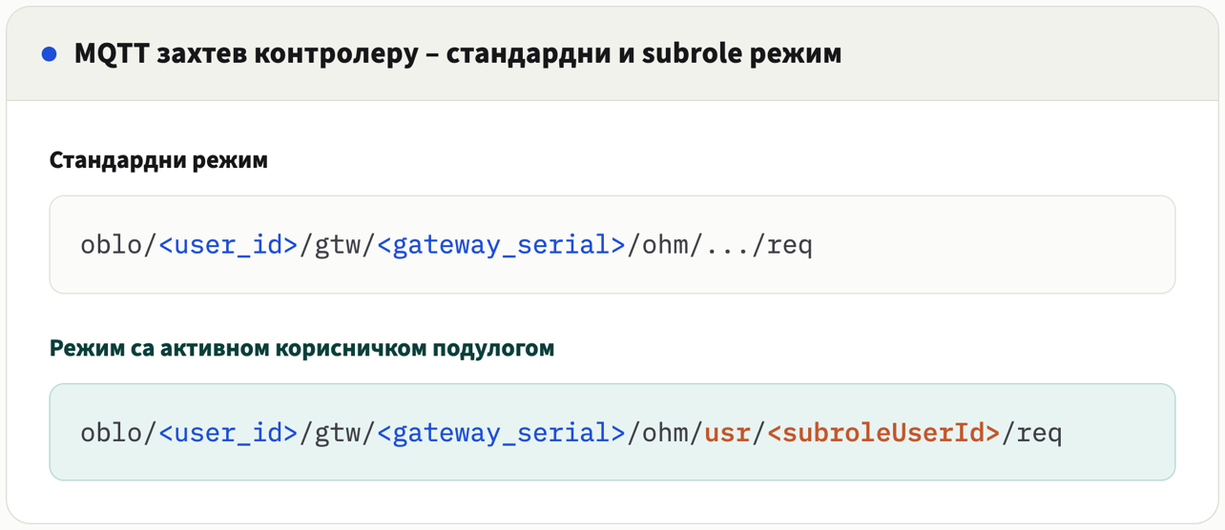
ИМПЛЕМЕНТАЦИЈА
MQTT комуникација и subroleUserId
Стандардни режим
Режим са подулогом
корисник + контролер
корисник + контролер + subroleUserId
постојећа topic шема, без промена
захтев се везује за активни приступни контекст
Огњен Стојисављевић · Мастер рад · 2026
15
Notes:
• Postojeci MQTT mehanizam prosiren je u kontekstu korisnickih poduloga
• U standardnom rezimu sistema koji ne podrzava ovaj mehanizam MQTT mehanizam ostaje nepromenjen
• Kod aktivne poduloge bitna informacija je subroleID kojim se korisnik definise i prepoznaje u sistemu
• Tako se zahtev vezuje za konkretnu podulogu odnosno subroleID
• Kontroler na osnovu subroleID proverava da li je zahtev validan

Slide 16
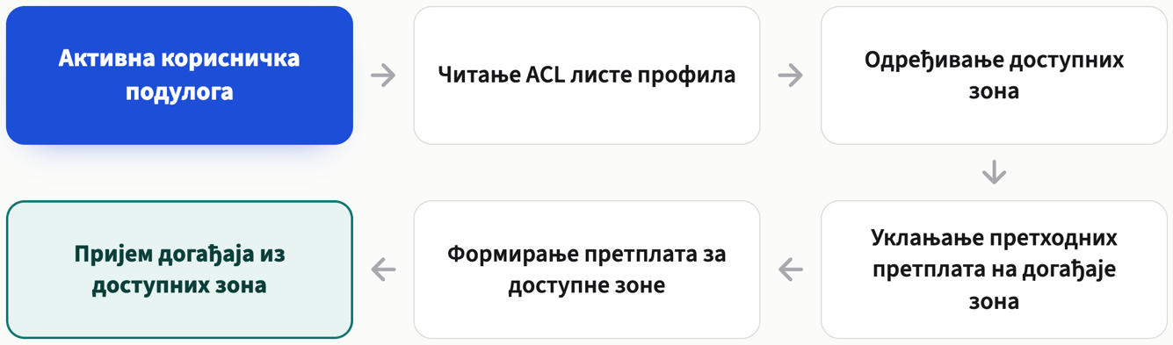
ИМПЛЕМЕНТАЦИЈА
Синхронизација и MQTT претплате
Промена профила
Апликација
MQTT претплате
Недоступне зоне
ажурира ACL податке
освежава локални модел
усклађују се са зонама
се више не прате
Огњен Стојисављевић · Мастер рад · 2026
16
Notes:
• Промена профила мора да се одрази на локално стање апликације.
• ACL подаци се ажурирају након промене профила.
• Локални модел се освежава са актуелним приступом.
• MQTT претплате се усклађују са дозвољеним зонама.
• Недозвољене зоне се више не прате.
• На тај начин локални модел и комуникација остају усклађени.

Slide 17
БЕЗБЕДНОСТ
Контролер као извршни слој заштите
При обради сваког захтева контролер проверава:
✓
✓
✓
✓
✓
Активна подулога
ACL листа
Зона ресурса
Тип операције
Статус профила
Кључна порука: апликација може да сакрије недозвољене опције, али коначна провера мора бити на контролеру. Ако команда није у складу са ACL правилима, контролер је не извршава.
!
17
Notes:
• Апликација није коначна безбедносна граница.
• Контролер проверава активну подулогу и ACL листу.
• Проверава се зона ресурса и тип операције.
• Проверава се и статус профила.
• Дозвољена команда се извршава.
• Недозвољена команда се одбија.
• Контролер представља коначну тачку примене приступних правила.
• Главна порука је: апликација приказује, контролер одлучује.

Slide 18
ВЕРИФИКАЦИЈА
Тестирање система
Тестирањем су покривени главни делови решења.
Животни циклус профила
Ограничење по зонама
✓
✓
MQTT догађаји
Временски ограничен приступ
✓
✓
read · execute · manage права
Одбијање недозвољене команде
✓
✓
Огњен Стојисављевић · Мастер рад · 2026
18
Notes:
• Testirani su glavni funkcionalni delovi resenja
• Verifikovan je zivotni ciklus profila
• Kao i ogranicenje po zonama i vremenu
• MQTT mehanizam, pretplate i dogadjaji
• Testirani su razliciti nivoi prava
• Iako aplikacija nedozvoljava recimo da korisnik radi administrativnu operaciju koja zahteva pristup manage, u svrhu poslednjeg testa, napravili smo okruzenje u kojem je to bilo moguce, da bi testirali izvrsni deo odnosno provera na kontroleru

Slide 19
РЕЗУЛТАТИ И ЗАКЉУЧАК
Утицај на перформансе
Сценарио
Стандардно
Са подулогом
Синхронизација модела
5694 ms
5638 ms
SetServiceValueCmd
220 ms
240 ms
Разлика код синхронизације је у оквиру варијације мерења (20 понављања) — иста вредност се не може поновити тачно.
Закључак
механизам подулога реализован и уклопљен у OBLO
приступ по контролеру, зони, праву и времену
тестирање потврдило исправност; без нарушавања перформанси
19
Notes:
• Merenje je ponovljeno preko ~ 20 puta
• Poredjene je standardni rezim OBLO resenja i rezim sa korisnickim podulogama
• Dodatna ACL obrada zanemarljivo utice ~ par ms
• Vremenska razlika je ocekivana, cak i u istom rezimu postoje relativna odstupanja zato smo i merili sredju vrednost
• Brojke pokazuju da nismo uticali na performanse

Slide 20
Хвала на пажњи
Питања и дискусија
Огњен Стојисављевић · Ментор: проф. др Марија Антић
Notes:
• Mehanizam poduloga uspesno realizovan i uklopljen u OBLO sistem
• funkcionalno testiranje uspesno
• uvodjem ovog mehanizma nisu narusavane perforamse
• Hvala na paznji sad je vreme za pitanja ukoliko ih ima

